Slide 1
القراد والحلم
Phylum: Arthropoda
Class: Arachnida
Order: Acarina

Slide 2
رتبة القراد والحلم
حيوانات صغيره أو متوسطة الحجم
الجسم غير مقسم إلى حلقات
ويندمج فيه الرأس والصدر والبطن
أجزاء الفم ثاقبة ماصة أو قارضة
لاتوجد قرون استشعار او اجنحة
للطور الكامل والحوريات أربعة أزواج من الارجل وثلاث أزواج في اليرقات
التنفس بواسطة القصبات الهوائية أو من خلال الجلد

Slide 3
الحلم | القراد | الصفة
دقيقة الحجم متناهية الصغر عادة | كبير الحجم نسبيا | الحجم
غشائي رقيق | جلدي | الهيكل الخارجي
يغطر الجسم بشعور طويلة عادة | الجسم عار أو يغطى بشعر قصير | الشعر
مختبئة وغير مسننة | ظاهرة ومسننة | الصفيحة تحت الفم
مختزلة ذات حافة حادة أو اسطوانية | كيتينية سميكة ذات أسنان قاطعة في مقدمتها | الزوائد الفمية

Slide 4
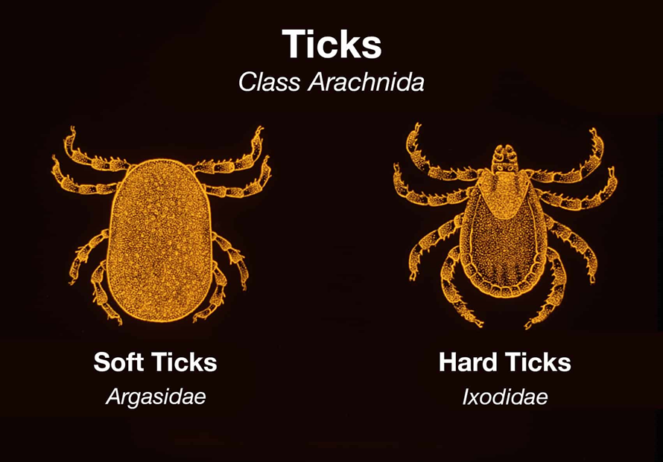

Slide 6
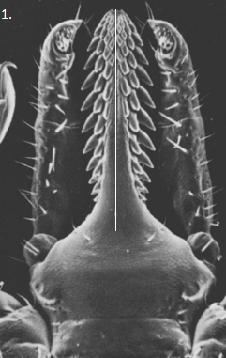

Slide 7
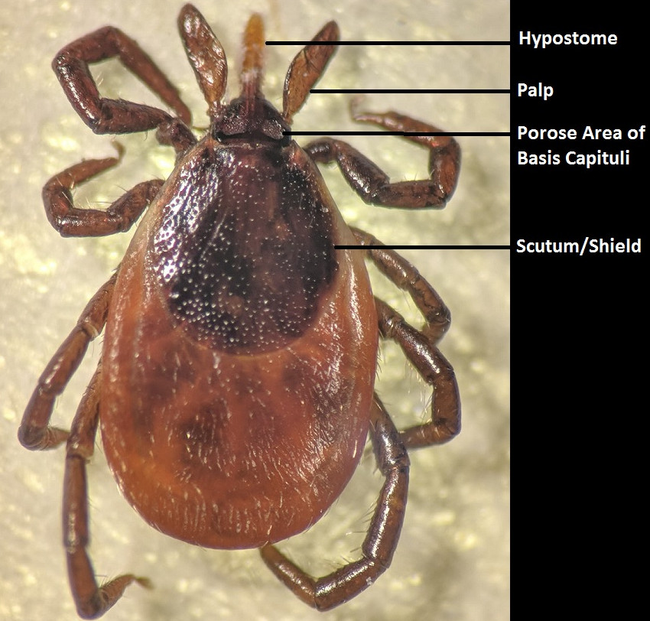

Slide 8
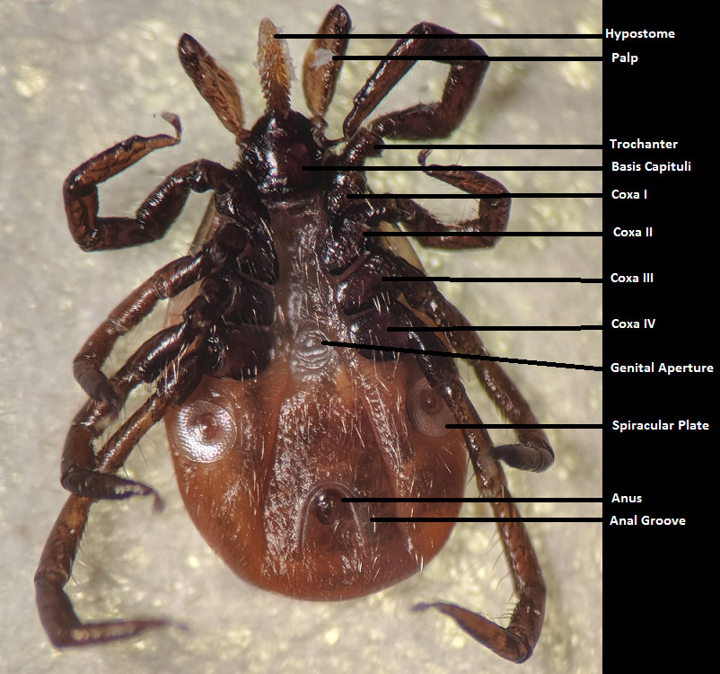

Slide 9
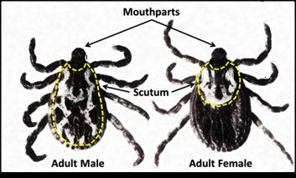

Slide 11
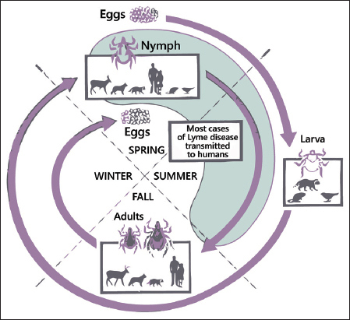

Slide 13
الحلم
حيوانات دقيقة الجسم يصعب رؤيتها بالعين المجردة وتعيش في بيئات متعددة بعضها تتطفل على الانسان والحيوان والبعض الاخر يمتص عصارة النبات او يصيب الحبوب المخزونة وغيرها او يفترس غيره من الكائنات الدقيقة

Slide 14
